Slide 1
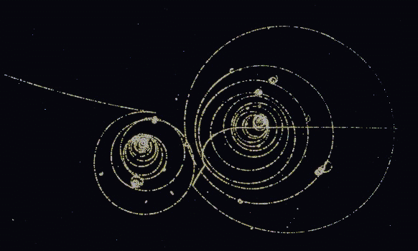
Parameter-Darstellungen
In der Physik
Thomas Notter, Aarg. Kantonsschule Baden

Slide 2
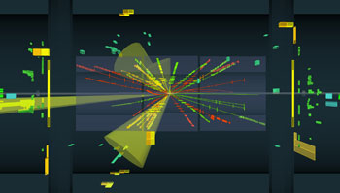
Warum?
Gebiet aus ohne aufwändige Absprache
Beide Fächer profitieren
Studierende profitieren
Spannende Anwendungen

Slide 3
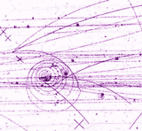
Warum?
Aus Sicht der Physik…
«natürliche» Art, eine Bewegung zu beschreiben
Herleitung (physikalischer&mathematischer) Zusammenhänge
Verständnis für den Begriff «Feld»

Slide 4
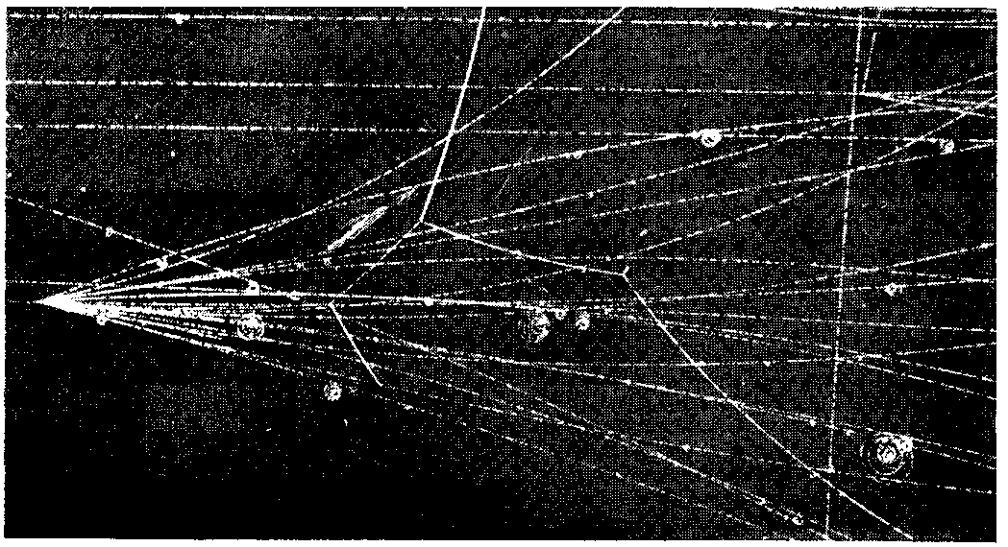
Warum?
Aus Sicht der Mathematik
Repetition der Analysis, Vektorrechnung
Erweiterung der Analysis
Begriffe kriegen konkrete Bedeutung
Vorbereitung auf DGL

Slide 5
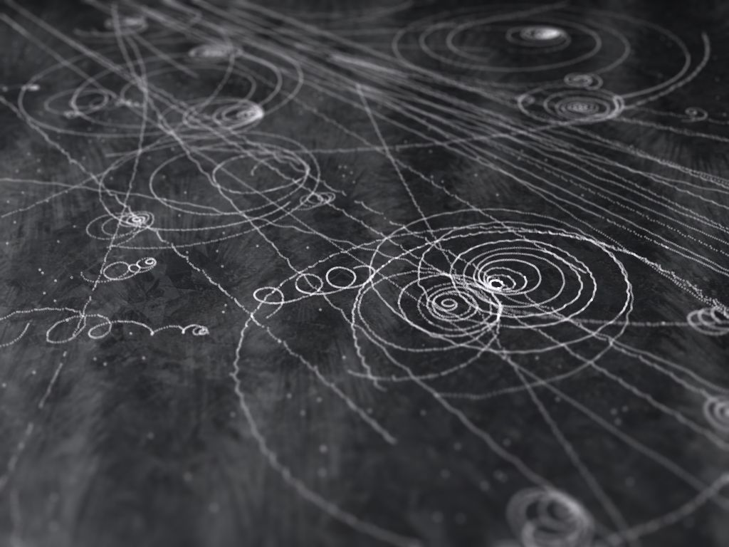
Beispiele
(Schiefer) Wurf
Kreisbewegung
Helix
Spiralen
Lissajous-Figuren
Bewegungen in einem beliebigen Feld
….

Slide 6
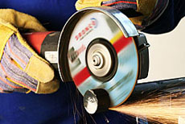
Kreisbewegung

Slide 7
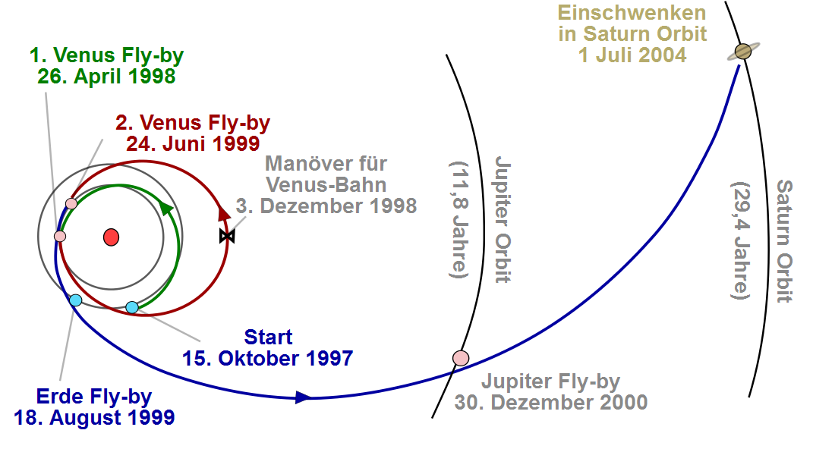
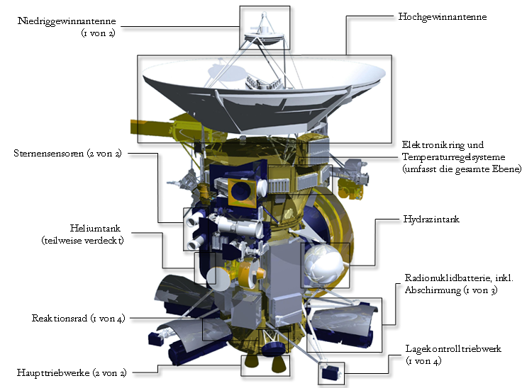
Bewegung in Gravitationsfeld
Cassini 15. Oktober 1997 «Swing-By-Manöver»

Slide 8
Bewegung in Gravitationsfeld

Slide 9
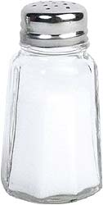
Bewegung im Gravitationsfeld
NewObserverPos.X = ObserverPos.X + ObserverSpeed.X*DeltaT
+ ObserverAcc.X*DeltaT*DeltaT/2.0;
NewObserverPos.Y = ObserverPos.Y + ObserverSpeed.Y*DeltaT
+ ObserverAcc.Y*DeltaT*DeltaT/2.0;
NewPlanetPos.X = PlanetPos.X + PlanetSpeed.X*DeltaT
+ PlanetAcc.X*DeltaT*DeltaT/2.0;
NewPlanetPos.Y = PlanetPos.Y + PlanetSpeed.Y*DeltaT
+ PlanetAcc.Y*DeltaT*DeltaT/2.0;
rx = NewPlanetPos.X - NewObserverPos.X;
ry = NewPlanetPos.Y - NewObserverPos.Y;
Alpha = ATan(rx,ry);
r2 = rx*rx + ry*ry;
r = SQRT(r2);
F = …

Slide 10
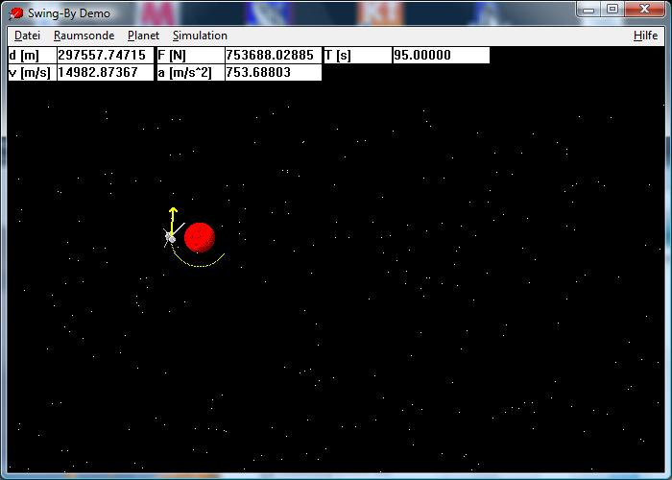
Bewegung im Gravitationsfeld

Slide 11
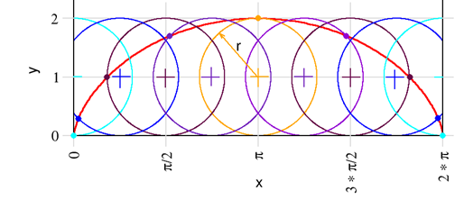
Einige Ideen…
Würfe (Parabeln)
Zentralbewegung (Kegelschnitte)
bewegte Ladungen im Magnetfeld, Zyklotron,… (Helix, Spiralen)
Rollkurven
Doppelpendel, Überlagerung Schwingungen (Lissajoufiguren)
Epizykelmechanismen, Überlagerung von Kreisbewegungen
Lösungen von Differentialgleichungen als Bahnen (parametrisierte Kurven) in einem Vektorfeld

